Slide 1
党章学习交流会
Part1by周旭

Slide 2
概要
Outline
中国共产党章程
总 纲（部分）
历史周期律
作为党支部的一员，我们…

Slide 3
党章
Part1
Q1：两个目标
在新世纪新阶段，经济和社会发展的战略目标是，巩固和发展已经初步达到的小康水平。
到建党一百年时，建成惠及十几亿人口的更高水平的小康社会；
到建国一百年时，人均国内生产总值达到中等发达国家水平，基本实现现代化。

Slide 4
党章
Part1
Q2：中国共产党在社会主义初级阶段的基本路线
领导和团结全国各族人民，以经济建设为中心，坚持四项基本原则，坚持改革开放，自力更生，艰苦创业，为把我国建设成为富强民主文明和谐的社会主义现代化国家而奋斗。

Slide 5
党章
Part1
Q3：社会主义事业中心
中国共产党在领导社会主义事业中，必须坚持以经济建设为中心，其他各项工作都服从和服务于这个中心。要抓紧时机，加快发展，实施科教兴国战略、人才强国战略和可持续发展战略，充分发挥科学技术作为第一生产力的作用，依靠科技进步，提高劳动者素质，促进国民经济又好又快发展。

Slide 6
党章
Part1
Q4：四项基本原则
坚持社会主义道路、坚持人民民主专政、坚持中国共产党的领导、坚持马克思列宁主义毛泽东思想这四项基本原则，是我们的立国之本。在社会主义现代化建设的整个过程中，必须坚持四项基本原则，反对资产阶级自由化。

Slide 7
党章
Part1
Q5：四项基本要求
第一，坚持党的基本路线；
第二，坚持解放思想，实事求是，与时俱进，求真务实；
群众路线：我们党的最大政治优势是密切联系群众，党执政后的最大危险是脱离群众。
第三，坚持全心全意为人民服务；
第四，坚持民主集中制。
民主集中制是民主基础上的集中和集中指导下的民主相结合。它既是党的根本组织原则，也是群众路线在党的生活中的运用。批评和自我批评

Slide 8




历史周期律
1945年7月
Part2
其兴也勃焉，其亡也忽焉。
一部历史，‘政怠宦成’的也有，‘人亡政息’的也有，‘求荣取辱’的也有。总之没有能跳出这周期律。中共诸君从过去到现在，我略略了解的了。就是希望找出一条新路，来跳出这周期律的支配。
“历史周期律”是指世界上任何一个国家的政权都会经历兴衰治乱，往复循环呈现出的周期性现象。极端的不公导致社会的崩溃，从而达到新的相对公平，周而复始。2012年习主席重提了“毛泽东历史周期律谈话”。
我们已经找到新路，我们能跳出这周期律。这条新路，就是民主。只有让人民来监督政府，政府才不敢松懈。只有人人起来负责，才不会人亡政息。

Slide 9
历史周期律
1945年7月
Part2
So where are we now？
盛
衰

Slide 10

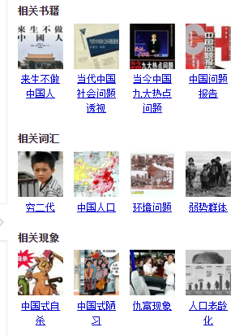
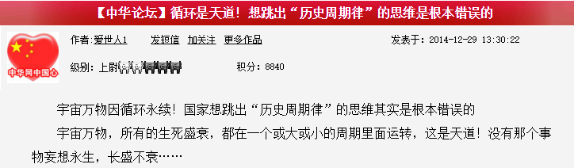
历史周期律
1945年7月
Part2
Baidu中国的社会问题，你会得到…
还有…

Slide 11
作为党支部的一员，我们…
Part3
个人
思维的多元化
目标明确
好好学习啦
集体
无目的性的付出、参与
共同做一些有意义、有价值的事
共勉！
让言论腐朽的是行动力的匮乏

Slide 12


结语
Bye
Thanks

